Slide 1
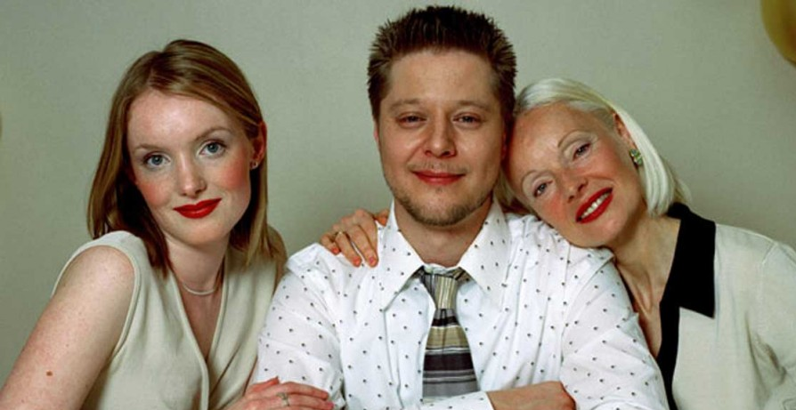
Oh belle maman
insatiable N°5

Slide 2


Slide 3


Slide 4


Slide 5
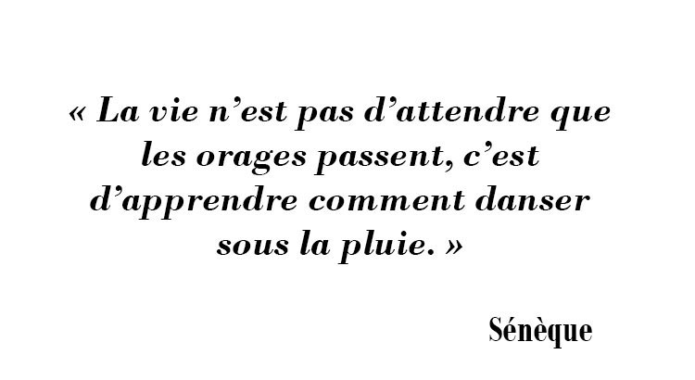
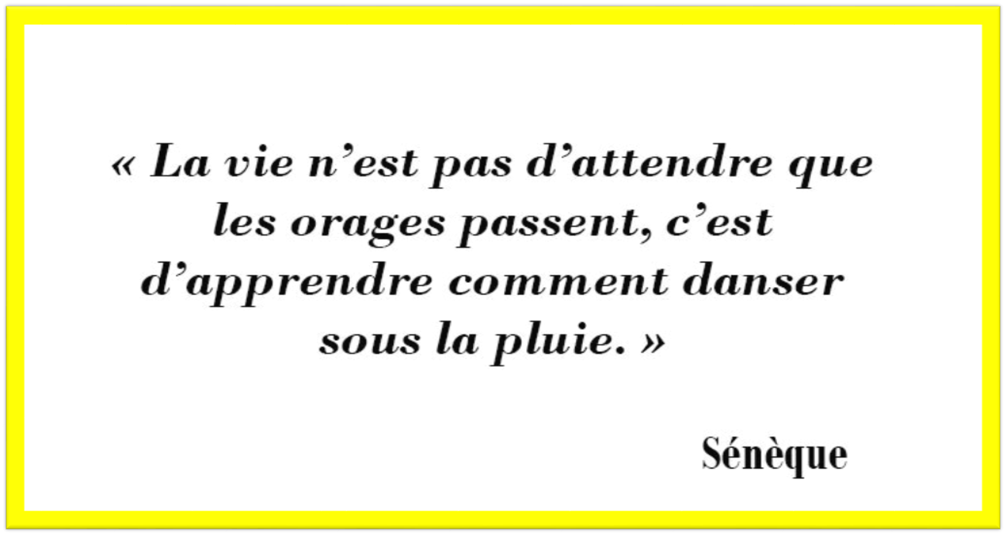

Slide 6
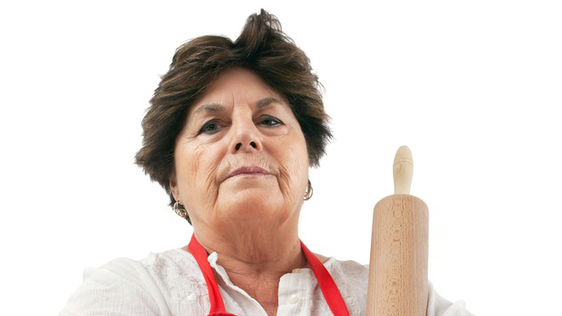

Slide 7


Slide 8


Slide 9

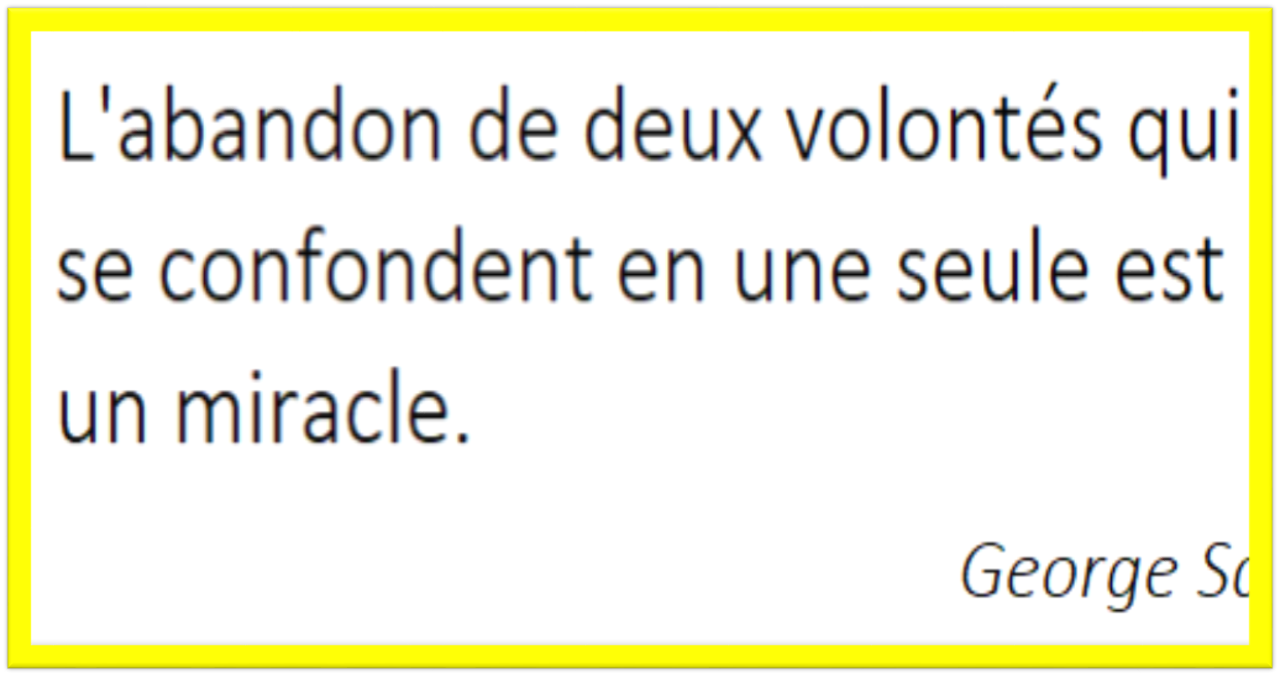

Slide 10
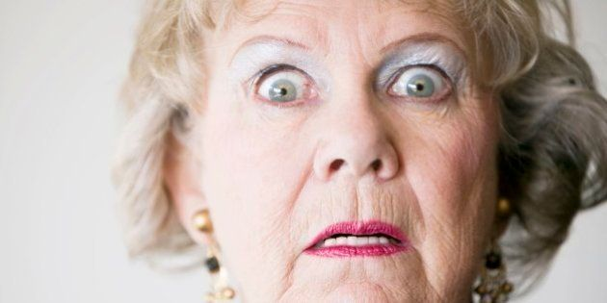

Slide 11

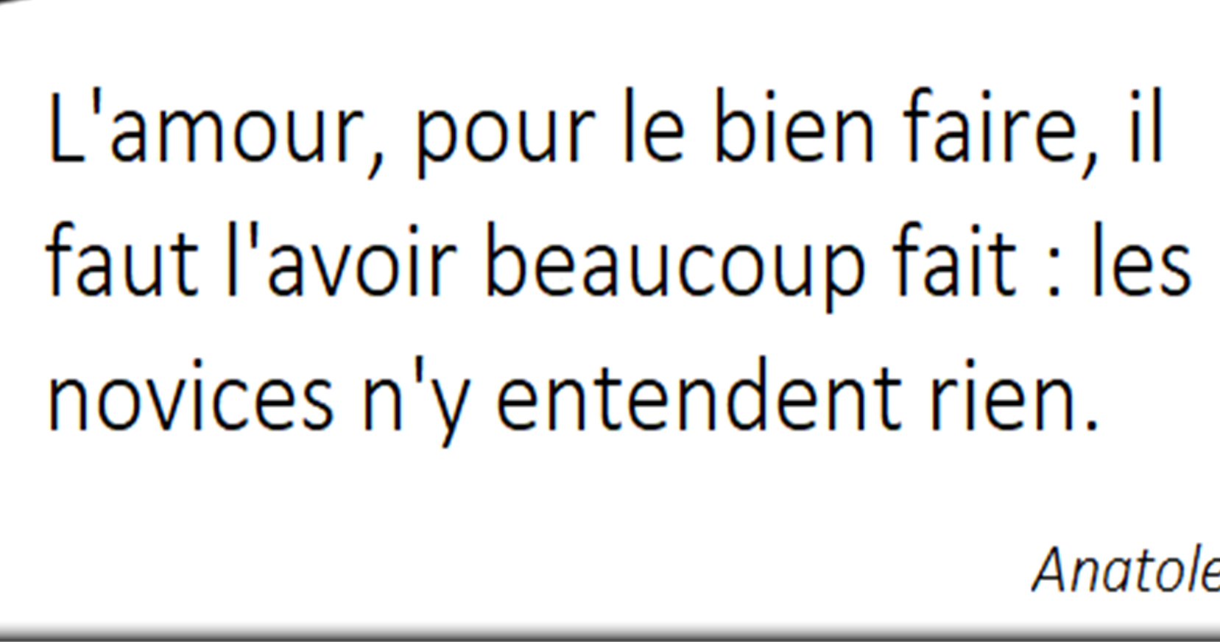

Slide 12


Slide 13


Slide 14


Slide 15
C’était
Oh belle maman
insatiable N°1

